Slide 1


TRƯỜNG TIỂU HỌC PHÚC LỢI
TUẦN 11
Toán
Bài 27:
Giảm một số đi một lần (Tiết 1)

Slide 2
KHỞI ĐỘNG

Slide 3
Tính:
48
2
72
3

Slide 4
GIẢM MỘT SỐ ĐI MỘT SỐ LẦN
BÀI 27
(Tiết 1)

Slide 5
YÊU CẦU CẦN ĐẠT
- Nhận biết được khái niệm giảm một số đi một số lần.
- Biết cách giảm một số đi một số lần bằng cách lấy số đó chia cho số lần và vận dụng để giải các bài tập liên quan tới giảm một số đi một số lần.
- Phân biệt được giảm đi một số lần với giảm đi một số đơn vị.

Slide 6
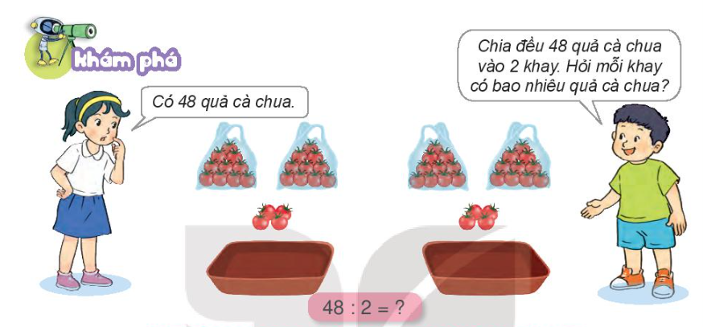
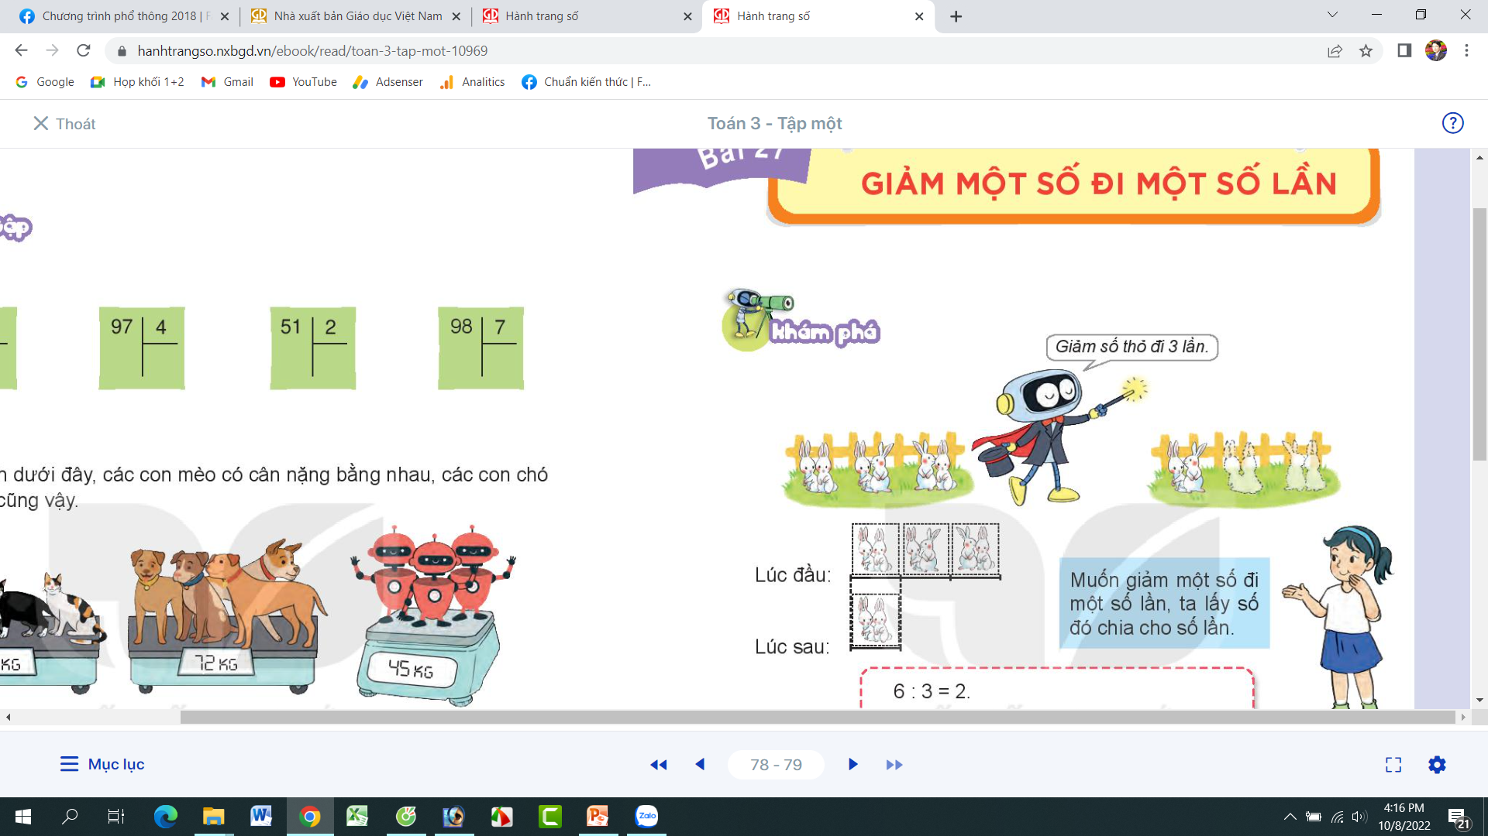
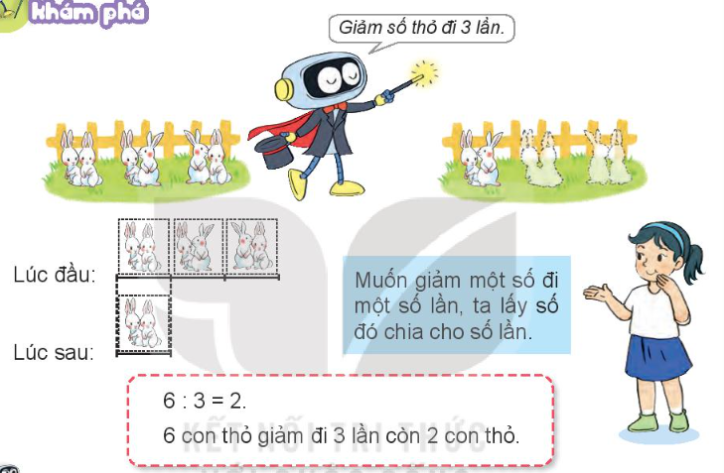
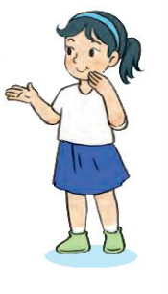
Lúc đầu:
Muốn giảm một số đi một số lần, ta lấy số đó chia cho số lần.
Lúc sau:
6 : 3 = 2
6 con thỏ giảm đi 3 lần còn 2 con thỏ

Slide 7
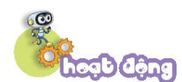
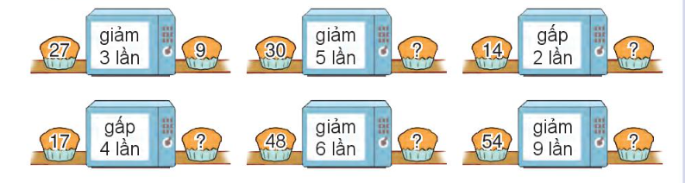
1
Số ?
6
28
68
8
6

Slide 8
2
Nam có 42 nhãn vở. Sau khi cho các bạn một số nhãn vở, số nhãn vở còn lại của Nam so với lúc đầu giảm đi 3 lần. Hỏi Nam còn lại bao nhiêu nhãn vở?
Bài giải:
Số nhãn vở mà Nam còn lại là:
42 : 3 = 14 (nhãn vở)
Đáp số: 14 nhãn vở.

Slide 9

XIN CHÂN THÀNH CẢM ƠN
QUÝ THẦY CÔ GIÁO VÀ CÁC EM

